Slide 1
La dynamique des travaux souterrains en Italie
Association amicale et culturelle orléanaise franco-italienne
Orléans, 19 octobre 2021
Jean PIRAUD
Ingénieur civil des Ponts & Chaussées
Ancien vice-président de l’Association Française des Tunnels

Slide 2
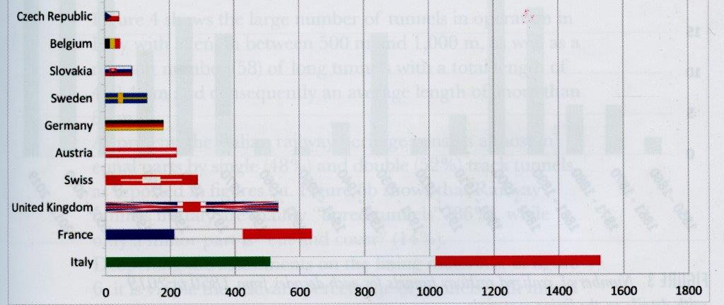
« Faire des travaux de Romains »
Une vieille expression qui est toujours d’actualité
Depuis le milieu du 19ème siècle, les Italiens brillent par leur activisme dans les travaux publics :
D’abord dans le domaine ferroviaire : 2 fois plus de tunnels ferroviaires que la France ou le Royaume-Uni !
Depuis 1950 dans le domaine routier : précurseurs des « autostrades » en Europe, avec un réseau autoroutier bien quadrillé, et la moitié des tunnels routiers d’Europe !
Longueur totale (en km) des tunnels ferroviaires en Europe

Slide 3
La Profession des travaux souterrains en Italie
Fin du 19ème siècle : L’Italie se couvre de chemins de fer, donc de tunnels ; des ouvriers italiens creusent tous les grands chantiers suisses.
Années 1960-1990 : construction d’un réseau autoroutier maillé, avec production record de tunnels bi-tube
Une société ferroviaire nationale très dynamique : FS = Ferrovie dello Stato italiane Filiales : Trenitalia (trains de voyageurs), Italferr (ingénierie), TAV (construction de LGV), ANAS (30 000 km de routes et autoroutes)
Symbiose efficace entre l’Université (Politecnico) et les entreprises (ingénierie et travaux), et entre la théorie et la pratique (prof. LUNARDI)
Maîtrise exceptionnelle des « mauvais » terrains (marnes, schistes…)
De nombreuses PME innovantes, souvent leaders mondiaux
Grandes entreprises : fusion récente entre Impregilo + Salini + Astaldi => Webuild, très active en Europe (GPE) – pas vrai dans l’autre sens !
Production actuelle de tunnels : 33 km/an (1/2 fer, ¼ route, ¼ métro)

Slide 4
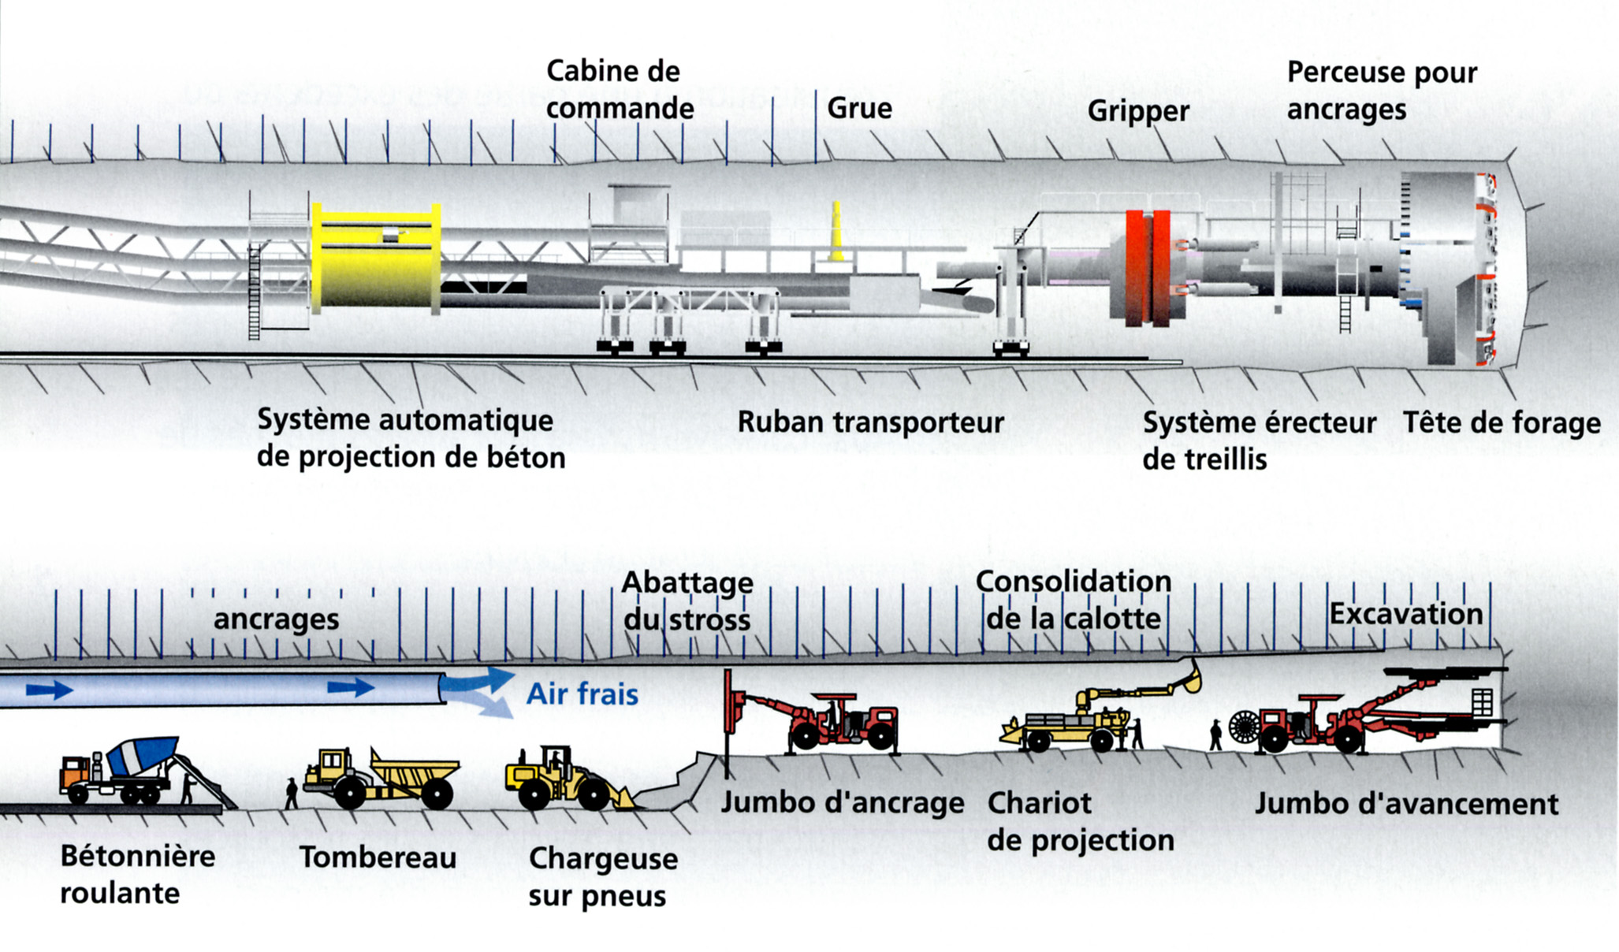
1 - Creusement traditionnel
(à l’explosif ou à la pelle mécanique)
Méthode d’avancement cyclique
Forage des trous de mines horizontaux (pas d’avancement : 1 à 4 m)
Chargement des explosifs, tir et ventilation
Évacuation des déblais (« marinage »)
Soutènement (béton projeté, boulons , cintres)
Coulage du revêtement en béton coffré

Slide 5
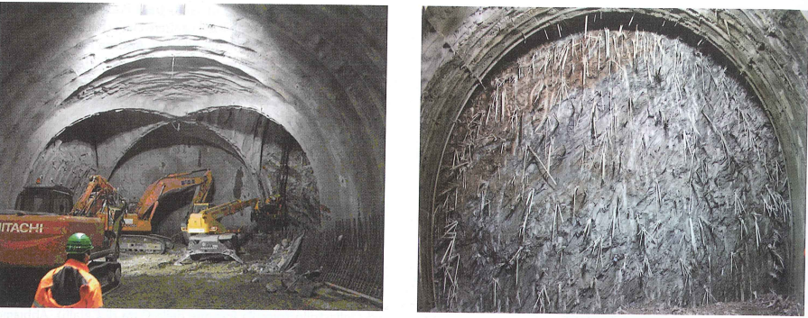
Exemples de tunnels creusés en méthode traditionnelle
Croisement de galeries dans le tunnel de Poggio Maria (Sicile)
Boulons d’ancrage longitudinaux pour renforcer le front de taille (détruits par l’avancement du tunnel)

Slide 6
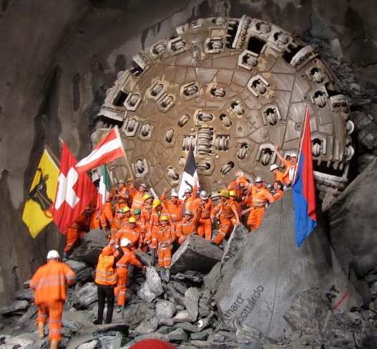
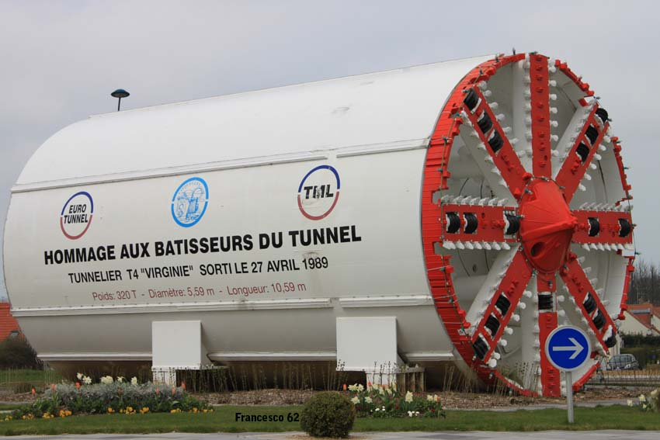
2. Creusement au tunnelier
C’est aujourd’hui la méthode préférée pour les tunnels longs (> 2 km)
Percement du tunnel du St-Gothard : l’un des 6 tunneliers sortant dans la caverne de réception
L’un des 11 tunneliers du tunnel sous la Manche : mission accomplie !
= une perceuse !

Slide 7
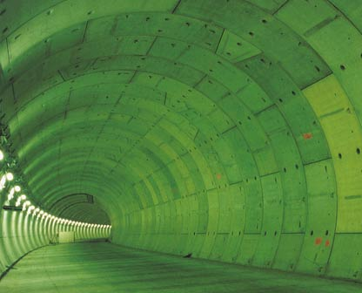
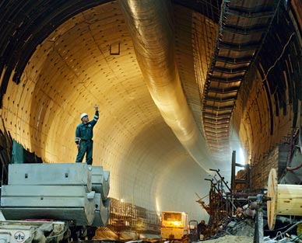
Revêtement de voussoirs
Anneaux de 6 à 8 voussoirs, dimensionnés pour résister :
- à la poussée du tunnelier qui s’appuie dessus pour avancer,
- à celle du terrain et de la nappe
Préfabriqués en usine => qualité et sécurité garanties

Slide 8
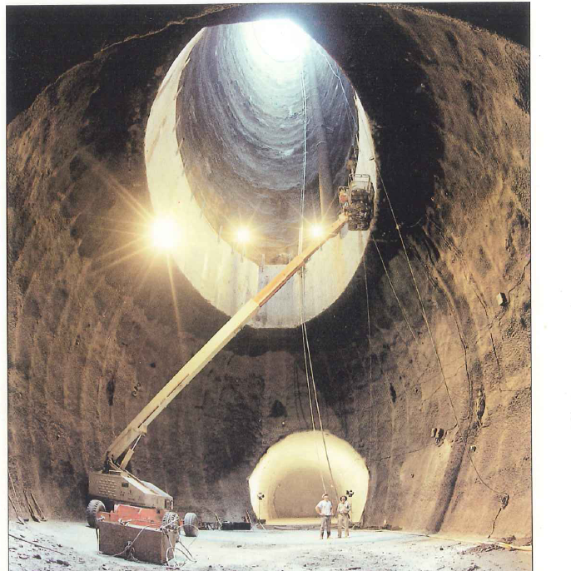
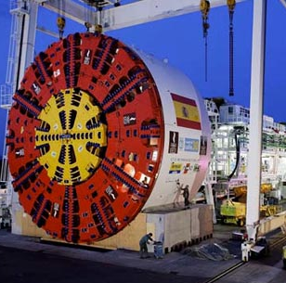
Avantages et inconvénients
Creusement traditionnel Creusement au tunnelier
Cavités de forme quelconque
Méthode bien adaptable au terrain rencontré
Avancement lent (1 à 3 m/jour)
Trous cylindriques seulement…
Investissement initial coûteux et irréversible
Avancement rapide (10 à 30 m/jour)
Gain important pour la sécurité

Slide 9
La sécurité du chantier souterrain
Un passé douloureux…
19ème siècle : 1 mort tous les 100 m de tunnel creusé (+ silicose…)
Ex. : 1er tunnel du St-Gothard (15 km) : 177 morts (surtout des Siciliens !)
Années 1950 : mécanisation => réduction à 1 mort/km
Aujourd’hui : en moyenne < 0,1 mort/km
Tunnel sous la Manche : 12 morts pour 155 km
Tunnel de base St-Gothard : 9 morts pour 153 km
Les facteurs du progrès
Mécanisation maximale des tâches (tunnelier)
Implication forte de la direction des entreprises depuis 1980
En France, un coordinateur SPS (sécurité-santé) sur tous les chantiers, indépendant du maître d’œuvre et de l’entreprise
Intégration de la sécurité dans la conception de l’ouvrage et du chantier

Slide 10
Les Italiens, champions méconnus en travaux souterrains !
Chemins de fer
  1870 : les Savoyards percent le 1er tunnel ferroviaire transalpin : Mont-Cenis, 13 km, grâce à Sommeiller : inventeur du marteau-piqueur pneumatique
  1934 : Tunnel direct sous les Apennins (19 km), resté 50 ans le plus long du Monde
  1950-60 : Invention des soutènement légers (béton projeté, cintres, boulons) => cadences accélérées
  1978 : Direttissima Florence-Rome : 1ère LGV d’Europe (250 km/h)
Routes et autoroutes
  1er siècle après J.C. : 1er tunnel routier du Monde, à Naples
  1882 : Les Sardes percent le 1er tunnel routier transalpin : Tende (3 km)
  1924 : 1ère autoroute d’Europe : Milan-Varèse. Création d’un réseau de 6800 km, dont 850 km en tunnel
  1980-90 : invention du soutènement frontal avec boulons en fibre de verre
  Le plus gros tunnelier du Monde a repercé les Apennins (Sparvo, Ø 16m)
3. Métros
  Un certain retard, lié à l’engouement pour l’automobile
  Rattrapage en cours

Slide 11
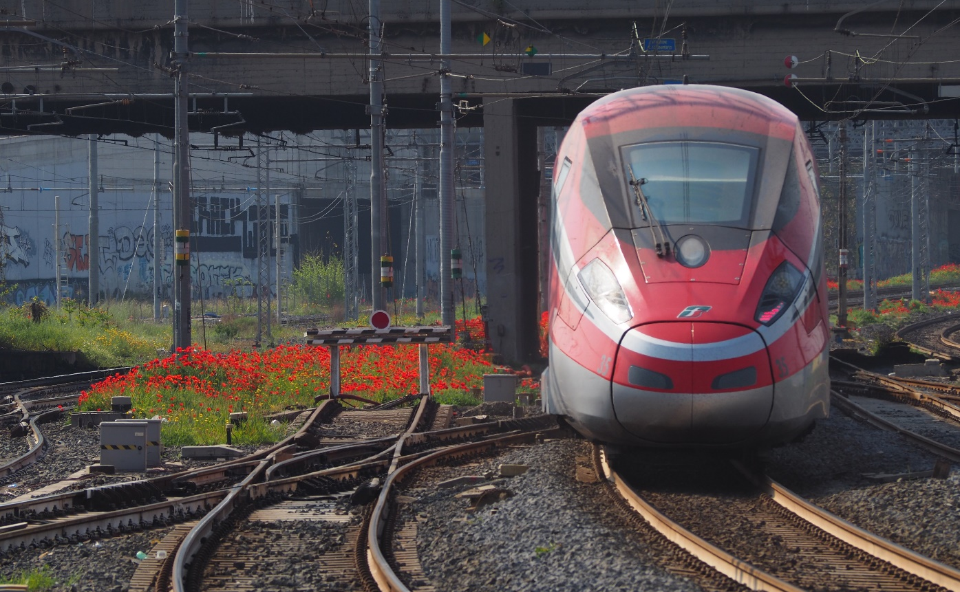
1. Les tunnels ferroviaires
Nouvelle gare de Roma-Tiburtina

Slide 12
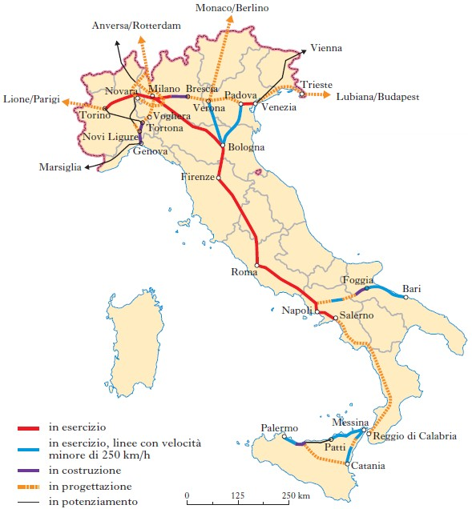
Lignes à grande vitesse (LGV) en 2020
Principaux projets ferroviaires de l’Italie
Lignes à grande vitesse
Tunnels transalpins
Gares souterraines

Slide 13
Lignes à grande vitesse
Un programme considérable en cours, déjà 1250 km de LGV en service, en dépit…
Lignes toujours mixtes fret-TGV (pentes < 1,2 %)
Vmax = 250 à 320 km/h
Colonne vertébrale : LGV Turin-Milan-Rome-Naples-Salerne
En service depuis 2008, avec TGV publics (Trenitalia) et privés (.italo)
4 nouveaux axes en construction
Milan-Venise : en cours, souvent jumelé avec l’autoroute
Milan-Gênes. But : fret + réduire le trajet à 50 mn ! En cours : 3ème tunnel sous les Apennins (27 km) « Terzo Valico dei Giovi ». Ouverture prévue 2025 ?
Naples-Bari : en cours (tunnel d’Irpinia, 27 km, pour éviter glissements de terrain en surface)
Messine-Catane-Palerme
P.m. Gênes-Nice. En cours : doublement de la voie unique du littoral

Slide 14
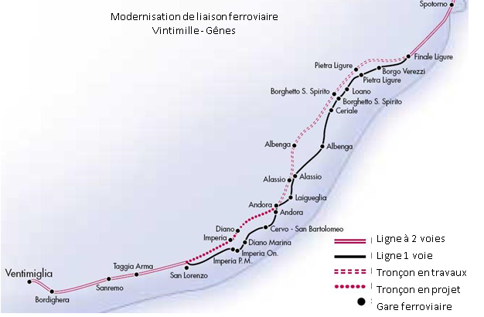
Doublement de la ligne de la côte ligure

Slide 15
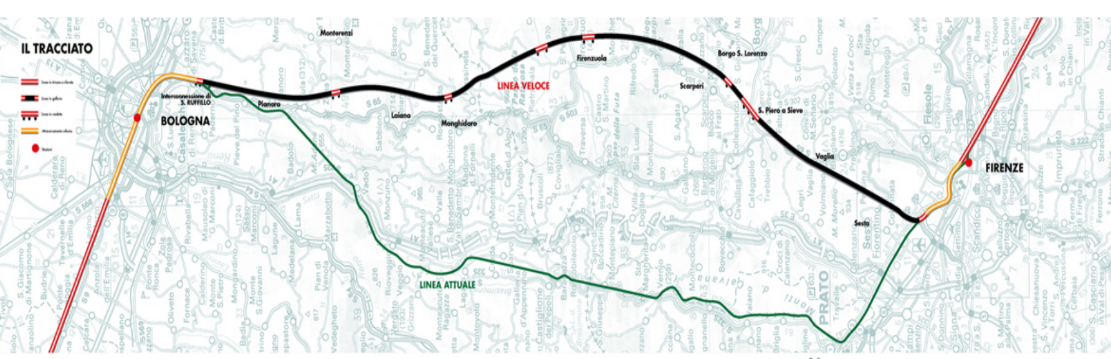
tunnel viaduc

Slide 16
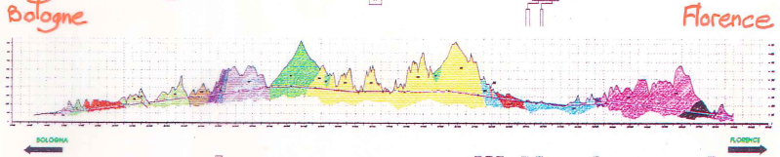
LGV Bologne-Florence
78 km, dont 73 km en tunnel !
  Géologie très variée
  Creusement « traditionnel » en pleine section (monotube Ø 10 m)
  Une seule méthode d’avancement, en adaptant seulement « l’intensité » du (pré)soutènement

Slide 17
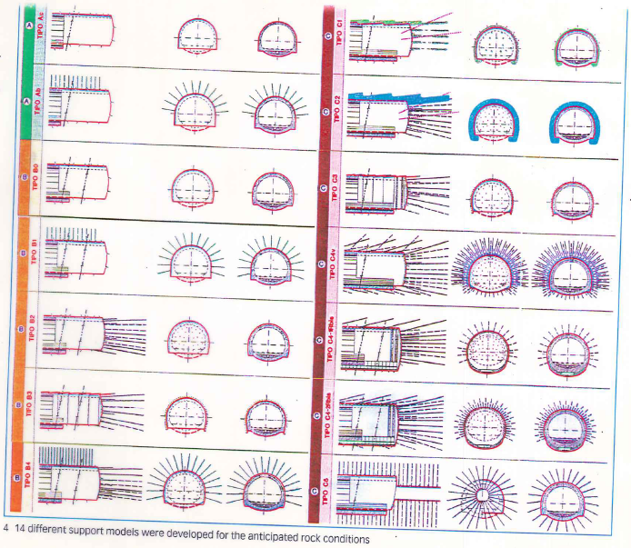
Tunnels des Apennins : la panoplie des types de soutènement en fonction du terrain
Front stable
Front stable à court terme
En mauvais terrain :
Fabriquer du « terrain armé » au front de taille, au fur et à mesure de l’avancement, pour le stabiliser et pouvoir l’excaver ensuite en toute sécurité
Front instable

Slide 18
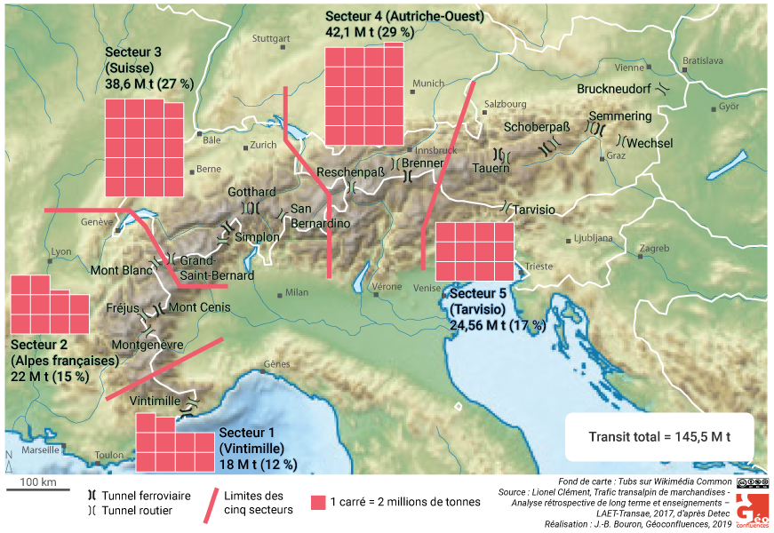
Les tunnels transalpins

Slide 19
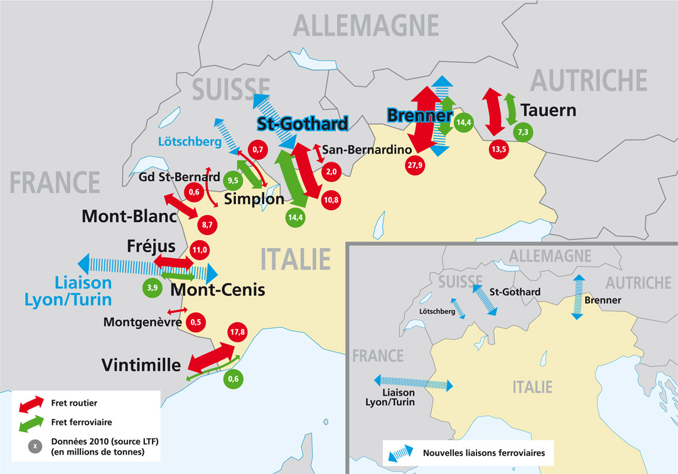
La répartition rail-route à travers les Alpes
Tunnels actuels
route
fer
Nouveaux tunnels
ferroviaires en construction
Simmering
Koralm

Slide 20
Nouveaux tunnels ferroviaires transalpins
Caractères communs
  Altitude 500 m environ (« tunnels de plaine »), pente < 1,5 %
  2 tubes Ø 9 m, L = 50 à 55 km, reliés par des rameaux de sécurité
  Coût : 8 à 9 Md€ (avec fortes subventions UE)
  Objectif majeur : transférer sur rail du fret routier
5 grands projets
Axe Lyon-Turin = Tunnel de base du Mont-Cenis : lots de travaux attribués, les entreprises s’installent, tunneliers en commande, ouverture prévue en 2031
Axe Berne-Milan = Tunnel de base du Loetschberg, ouvert par les Suisses en 2007
Axe Zurich-Milan = Tunnel de base du St-Gothard, ouvert par les Suisses en 2016
Axe Innsbruck-Vérone = Tunnel de base du Brenner : en cours, prévu pour 2028
Axe Vienne-Venise : tunnels du Simmering + Koralm, en cours par les Autrichiens, prévu pour 2023

Slide 21
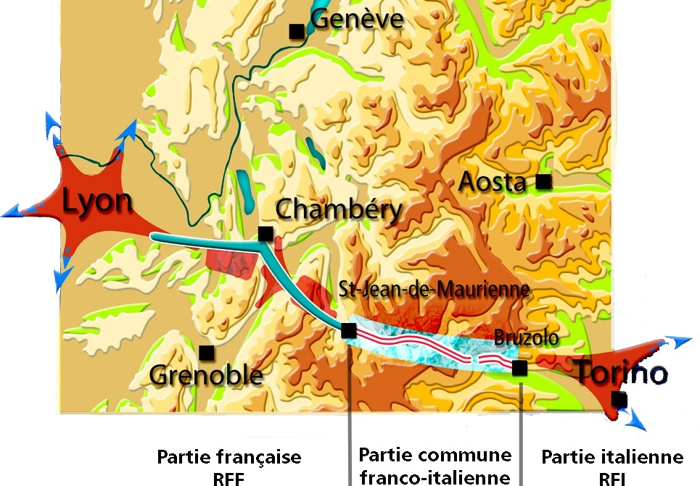
Le nouveau tunnel de base du Mont-Cenis
Maître d’ouvrage : TELT, Tunnel Euralpin Lyon-Turin
Coût : 8,5 Md€, payé à 40 % par l’Union européenne
Ouverture prévue : 2031 ?
TELT

Slide 22
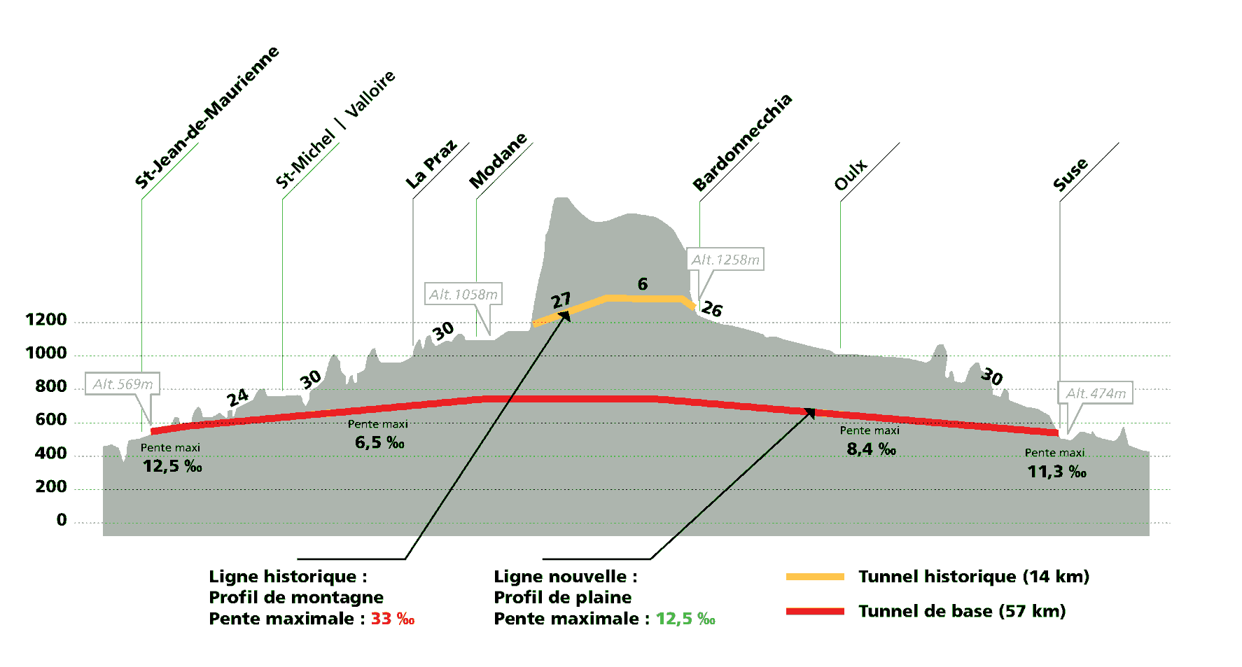
Le tunnel de base du Mont-Cenis : créer une « ligne de plaine » sous la montagne

Slide 23
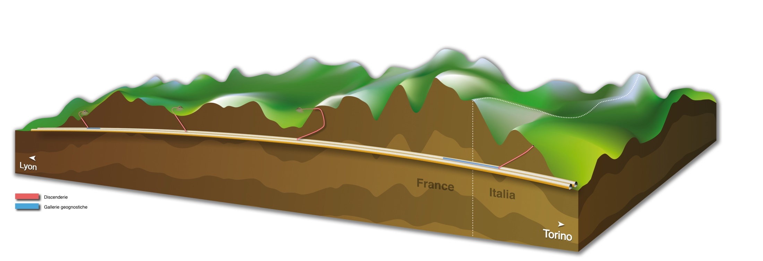
Les 4 descenderies déjà réalisées
Descenderie de St-Martin-La-Porte (2,4 km)
Inizio dei lacvori : marzo 2003
Fine degli savi : agosto 2010
Descenderie de Modane (4 km)
Inizio dei lavori : luglio 2002
Fine degli scavi : novembre 2007
Descenderie de La Praz (2,5 km)
Inizio dei lavori : novembre 2005
Fine degli scavi : gennaio 2009
Descenderie de la Maddalena (7,5 km)
Inizio dei lavori : 2014
← Lyon
Turin →
Lyon
Saint-Martin-la-Porte
Suse
Un tube déjà réalisé
Objectifs des descenderies :
Reconnaissance géologique
Créer des accès multiples aux chantiers du « grand » tunnel
Faciliter la ventilation et l’accès des secours pour le grand tunnel
23
23

Slide 24
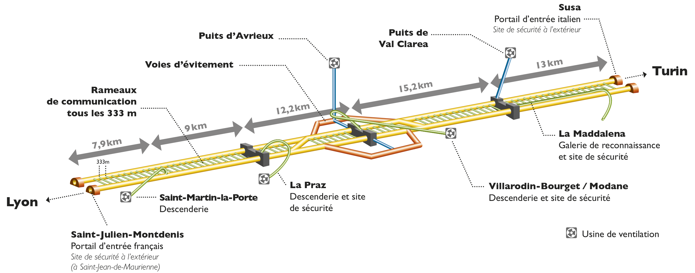
Un tunnel divisé en 5 tronçons
Côté Lyon Côté Turin
4 accès intermédiaires => 16 attaques simultanées possibles
  Améliore la sécurité au travail
  Facilite la ventilation, l’évacuation des déblais et celle des eaux souterraines
  Réduit les délais et les risques globaux
  Permet d’optimiser les méthodes de creusement pour chaque tronçon

Slide 25
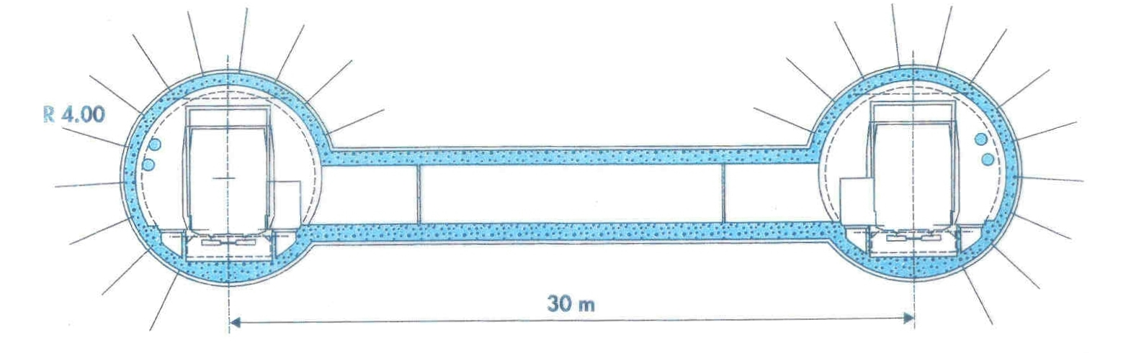
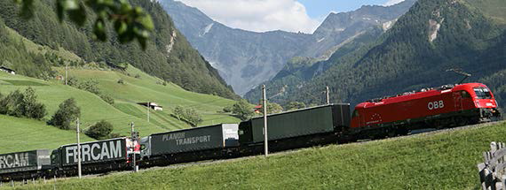
Coupe au droit d’un rameau d’interconnection
Gabarit
intérieur Ø 8 m
Rameaux inter-tubes tous les 350 m, réalisés en traditionnel
En cas d’incendie, chaque tube sert de refuge de sécurité pour l’autre
Mise à l’abri

Slide 26
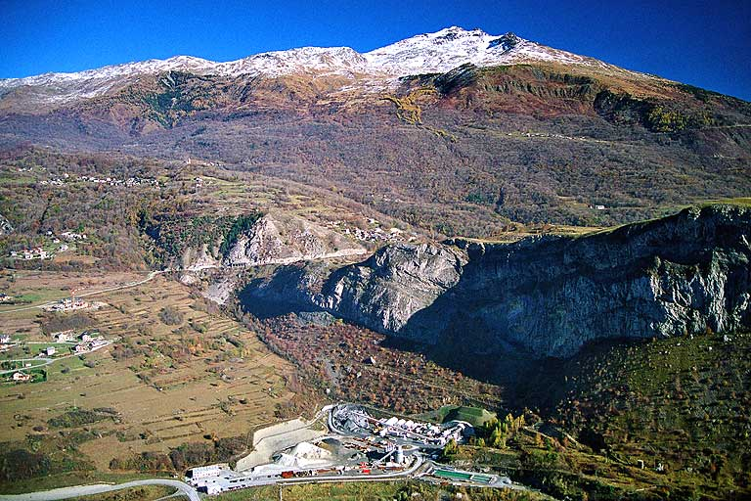
Impact environnemental des grands chantiers de tunnel
Impacts négatifs
Quelques impacts physiques mineurs
Trafic accru sur les voies d’accès
Impact positifs :
transfert route -> rail encouragé
1 Mt/an de CO² économisés
Vallées libérées des camions (trafic, pollution, bruit…)
Accès à la descenderie
de St-Martin-la-Porte
Points à surveiller : zones de tête de tunnel à re-végétaliser
Déblais : les trier et combler des anciennes carrières
Tarissement de quelques sources à éviter ou compenser
Eaux d’exhaure à refroidir (22° C)

Slide 27
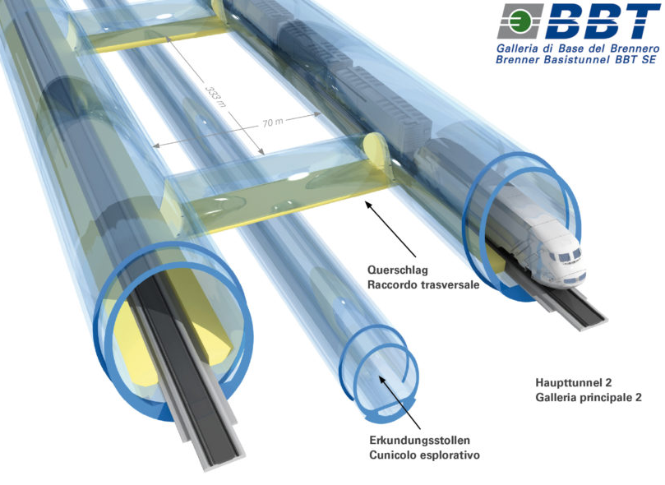
Tunnel de base du Brenner
Maître d’ouvrage : consortium austro-italien BBT
Galerie de reconnaissance au milieu
L = 64 km
Couverture max. 1740 m

Slide 28
Nouvelles gares souterraines
(sous les centres-villes)
Torino Porta Susa (surface)
Milano Porta Venezia, sur le Passante ferroviario
San Remo
Bologne
Florence
Roma Tiburtina (surface)
Naples

Slide 29
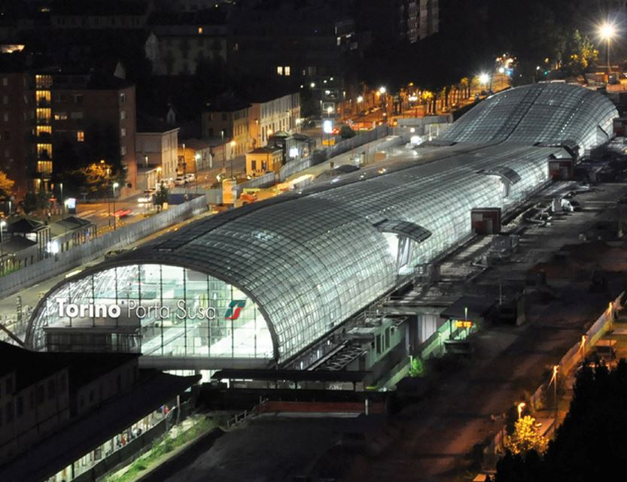
Nouvelle gare Porta Susa à Turin
Grandes lignes en surface
Gare banlieue souterraine pour Passante Ferroviaro
Métro M1

Slide 30
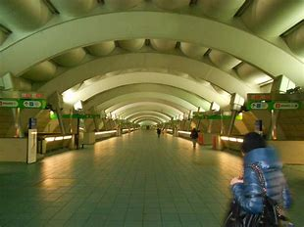
Passante Ferroviario de Milan
Station Porta Venezia
Creusée en souterrain, avec la voûte à 4 m sous la rue !
Méthode de l’arc cellulaire
Longueur 210 m
Largeur excavée 28 m

Slide 31
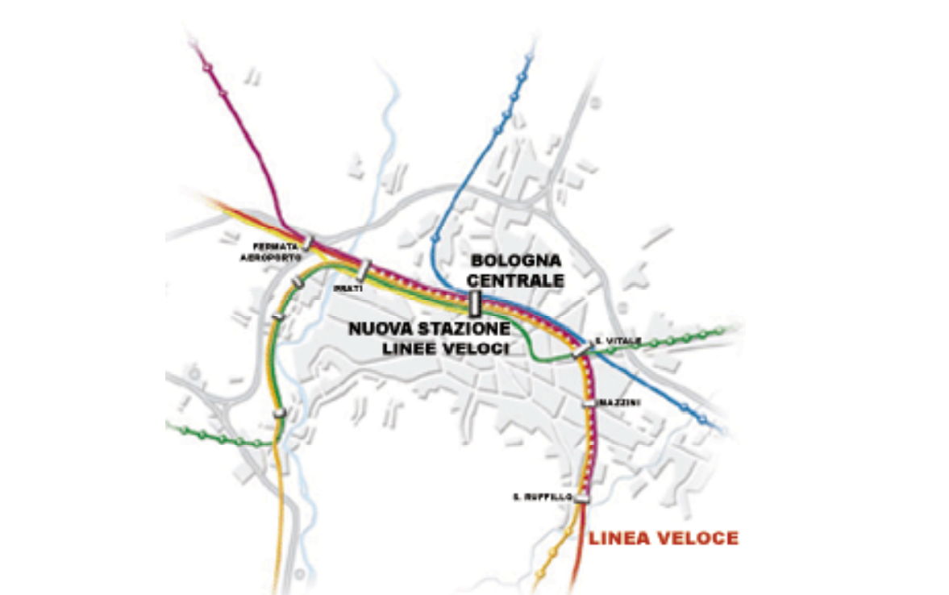
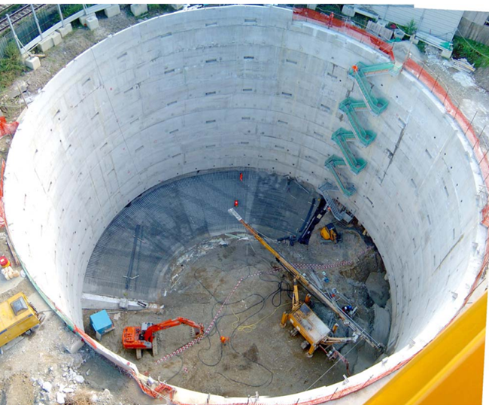
Nouvelle gare TGV de Bologne
.....Tunnels d’accès à la nouvelle gare TGV
Puits d’accès à la nouvelle gare, Ø 39 m

Slide 32
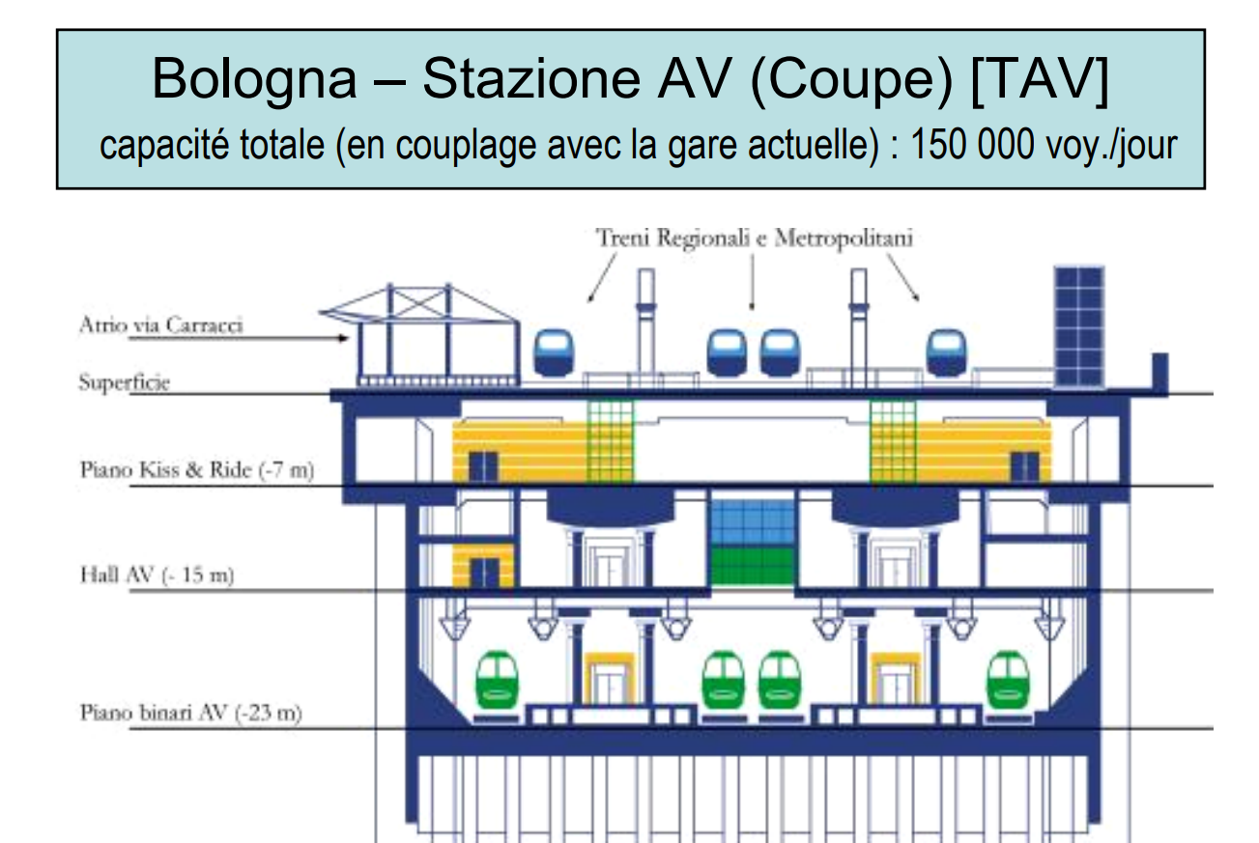
Trains régionaux
TGV

Slide 33
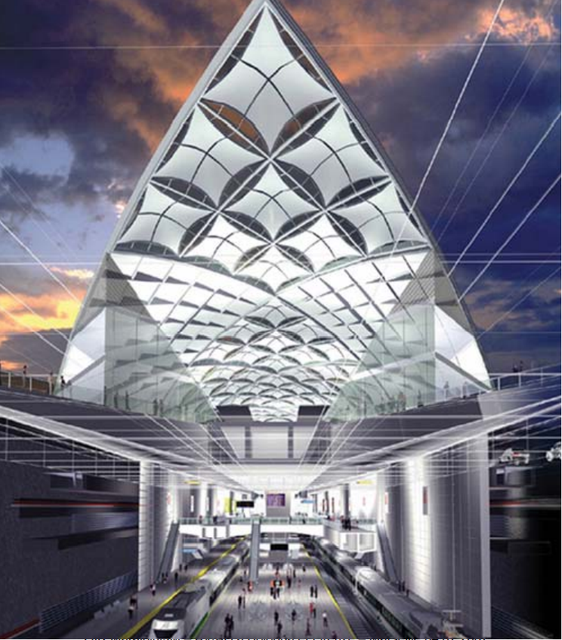
Noeud ferroviaire de Florence
Nouvelle gare de passage de Florence

Slide 34
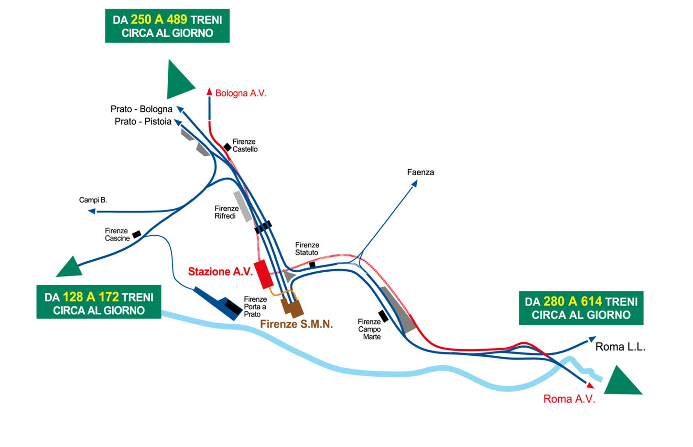
Noeud ferroviaire de Florence
Nouveau tunnel et gare AV

Slide 35
2. Les tunnels routiers
A Naples, le 1er tunnel routier du Monde (cf. Sénèque)
A Tende, le 1er tunnel routier transalpin (1882)
Années 1950-80 : creusement de 850 km de tunnels autoroutiers
Des gallerie dans toutes les villes montueuses
Années 1990 : 3 incendies meurtriers dans des tunnels transalpins
=> Décision de doubler tous les grands tunnels transalpins : 2 tubes à un seul sens + rameaux de secours fréquents
Tende : en cours (pour 2025 ? )
Grand-St-Bernard : fait
Fréjus (A40) : fait
St-Gothard : en cours

Slide 36
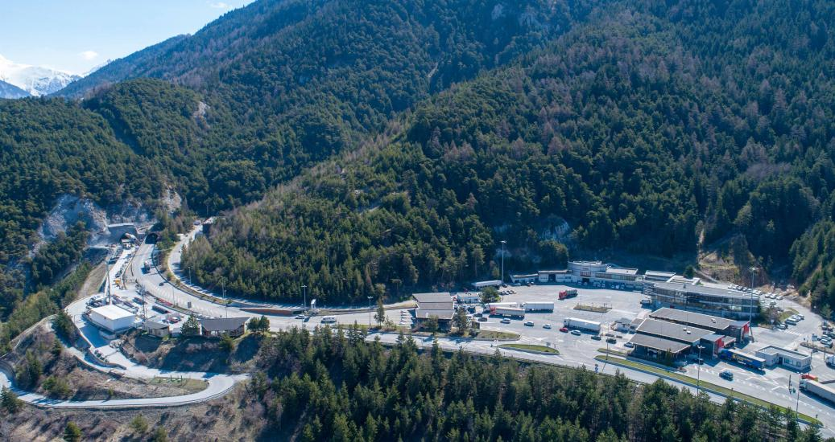
2ème tube du tunnel du Fréjus
L = 13 km
Ouvert en 1980 avec 2 voies
2ème tube Øint = 8 m creusé au tunnelier
Ouverture en 2022, avec 2 tubes unidirectionnels

Slide 37
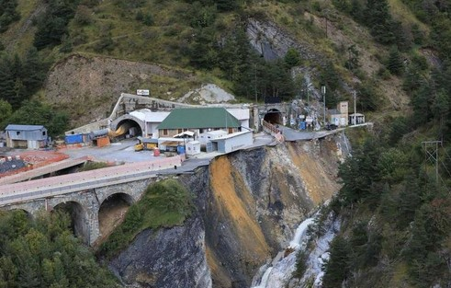
Doublement du tunnel routier de Tende
Tunnel très étroit => alternat
Doublement entrepris à partir des 2 têtes
Arrêt pendant 2 ans (justice…)
Tête côté France emportée par crues d’oct. 2020
Viaduc à reconstruire

Slide 38
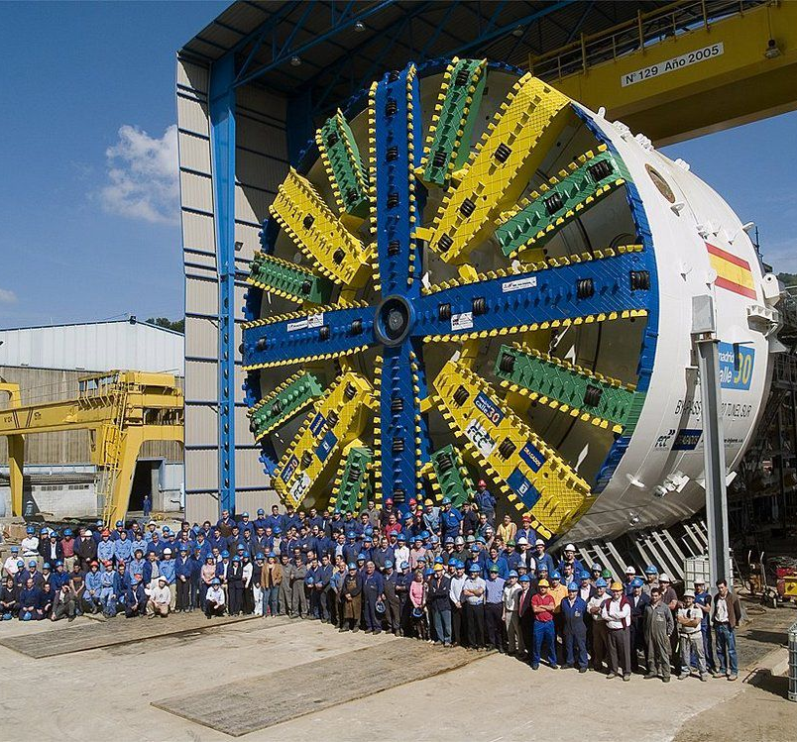
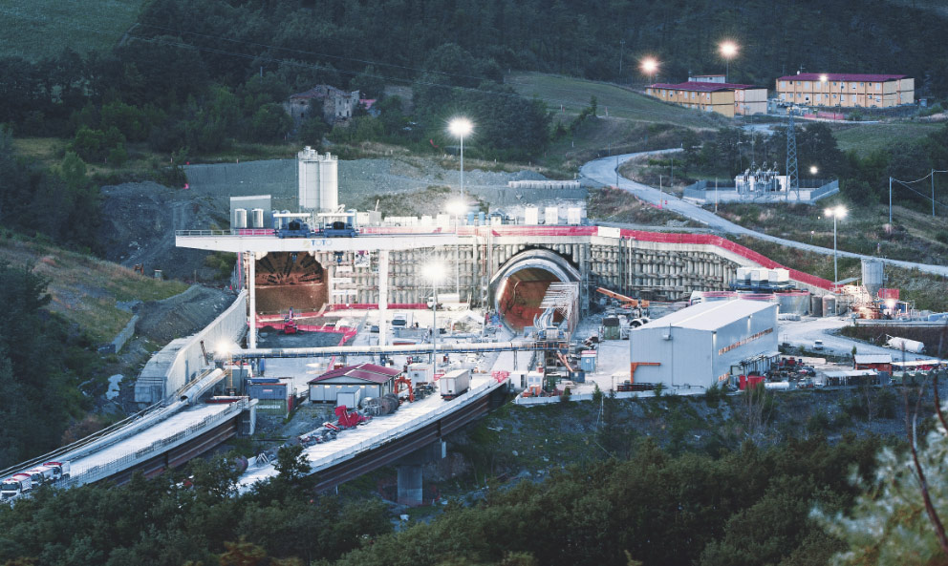
Doublement de l’autoroute Bologne-Florence (A1)
« Variante di Valico »
Tunnel du Sparvo : 2 x 2,5 km, Ø 15 m (fait)
Tunnel de Santa Lucia : 7, 7 km, Ø 16 m, pour fin 2021

Slide 39
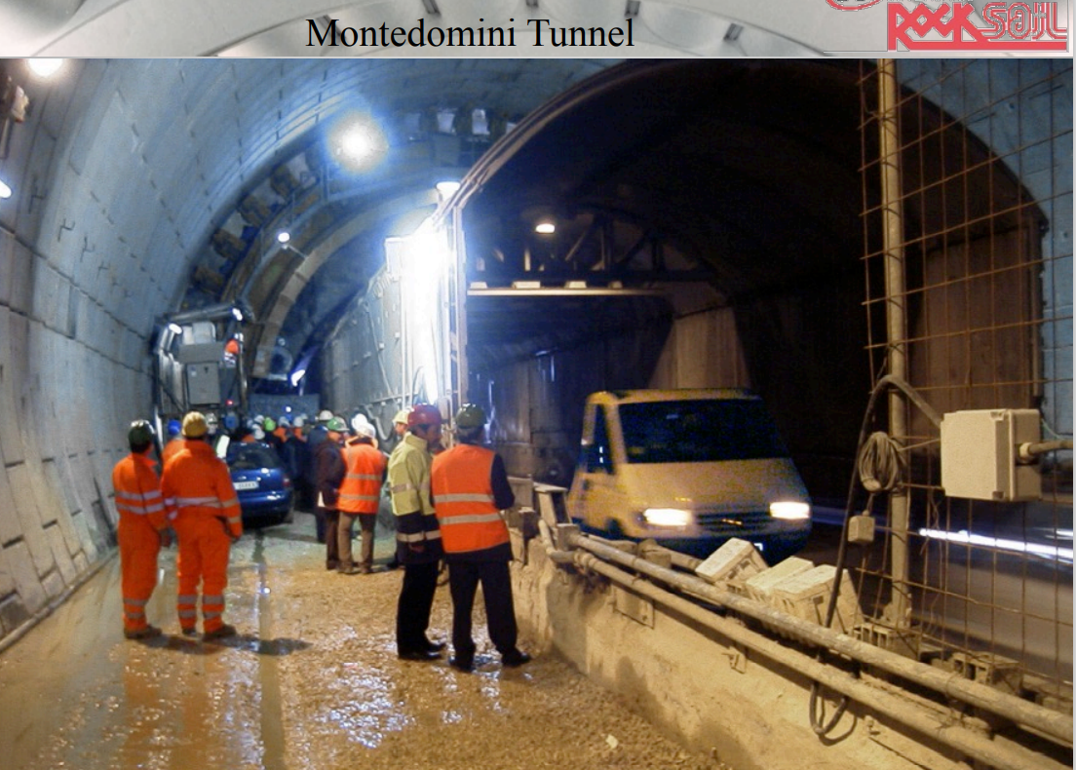
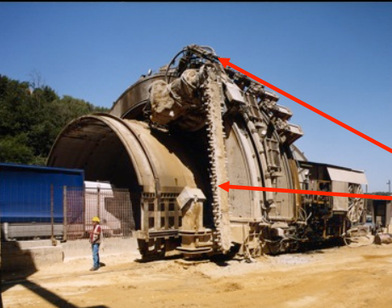
Machine à élargir un tunnel sans interrompre la circulation
scie

Slide 40
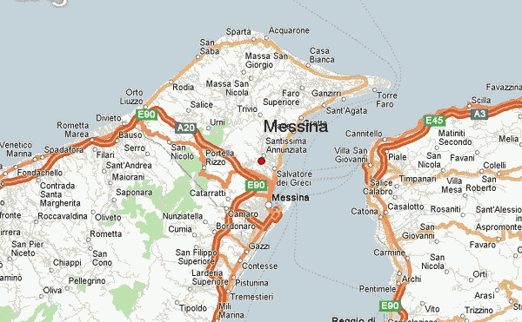
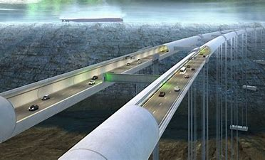
Projet de « Pont d’Archimède » sur le détroit de Messine
2 tubes (L = 3,3 km) flottant à 20 m sous la surface
Ancrage par cables au fond de la mer
Économique, mais abandonné du fait des risques…
L = 3,3 km
L = 3,3 km

Slide 41
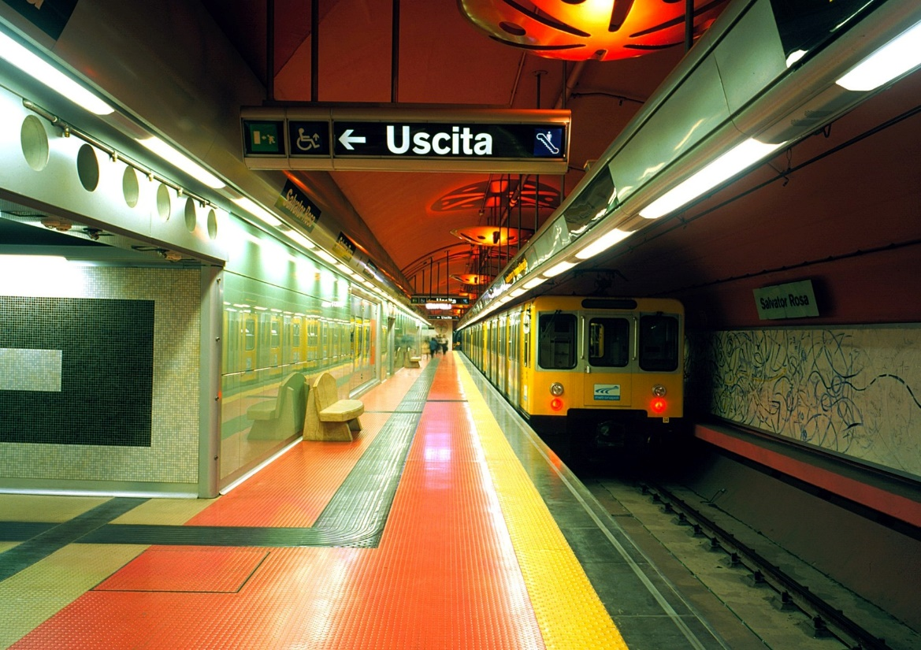
3. Les tunnels de métro
Turin : 1 ligne
Milan : 5
Brescia : 1
Gênes : 1
Rome : 3
Naples : 3
Palerme : 3

Slide 42
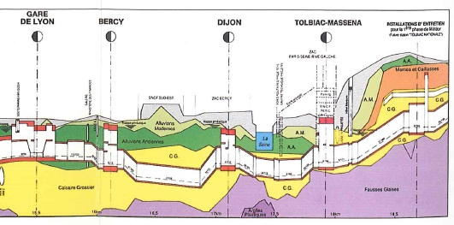
Comment construit-on un métro ?
1. On fait d’abord les stations
  Le plus souvent, boîtes rectangulaires creusées à ciel ouvert
  entre parois moulées
  Si pas de place en surface, cavernes creusées en traditionnel (délicat et très cher…)
2. On creuse le tunnel au tunnelier entre les stations,
en trainant le tunnelier dans les stations déjà excavées
Ligne 14 du métro de Paris

Slide 43
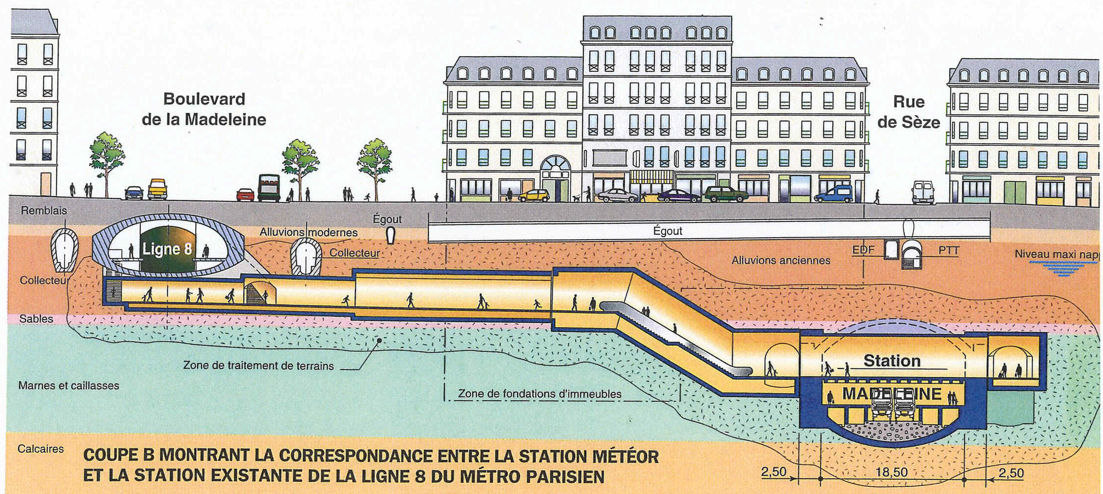
Station moderne creusée en traditionnel
(ligne 14)
Station Madeleine du métro de Paris : correspondance difficile
Station ancienne creusée en tranchée couverte
(ligne 8)
Terrain injecté
Sous la nappe
Difficultés majeures pour les projets de métro
Maitriser les venues d’eau en méthode traditionnelle
Éviter les tassements en surface

Slide 44
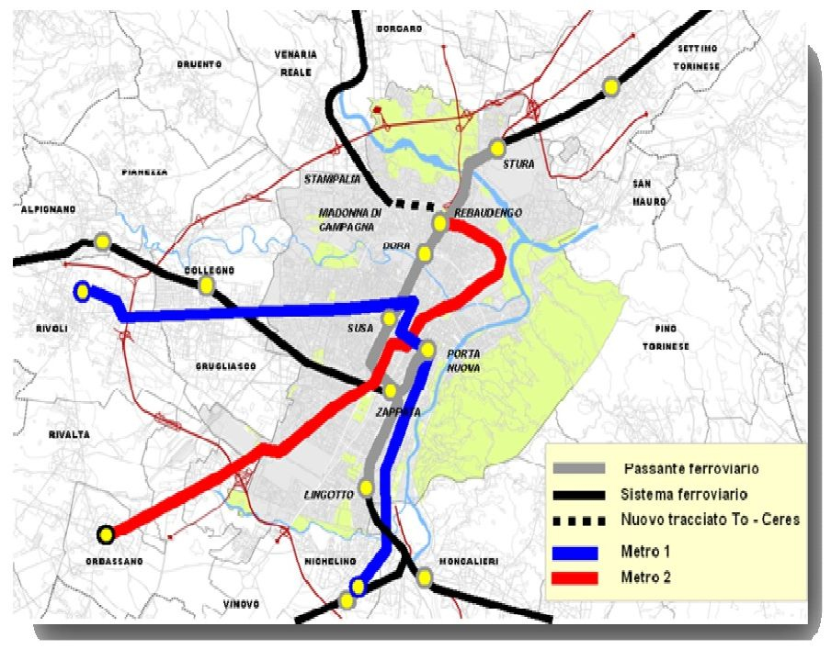
Métro de Turin
Retard à l’allumage !
Ligne 1 ouverte en 2006 pour les JO
Métro automatique sur pneus, type VAL
Ligne 2 : en cours
Passante ferroviario souterrain, avec lignes de banlieue traversantes

Slide 45
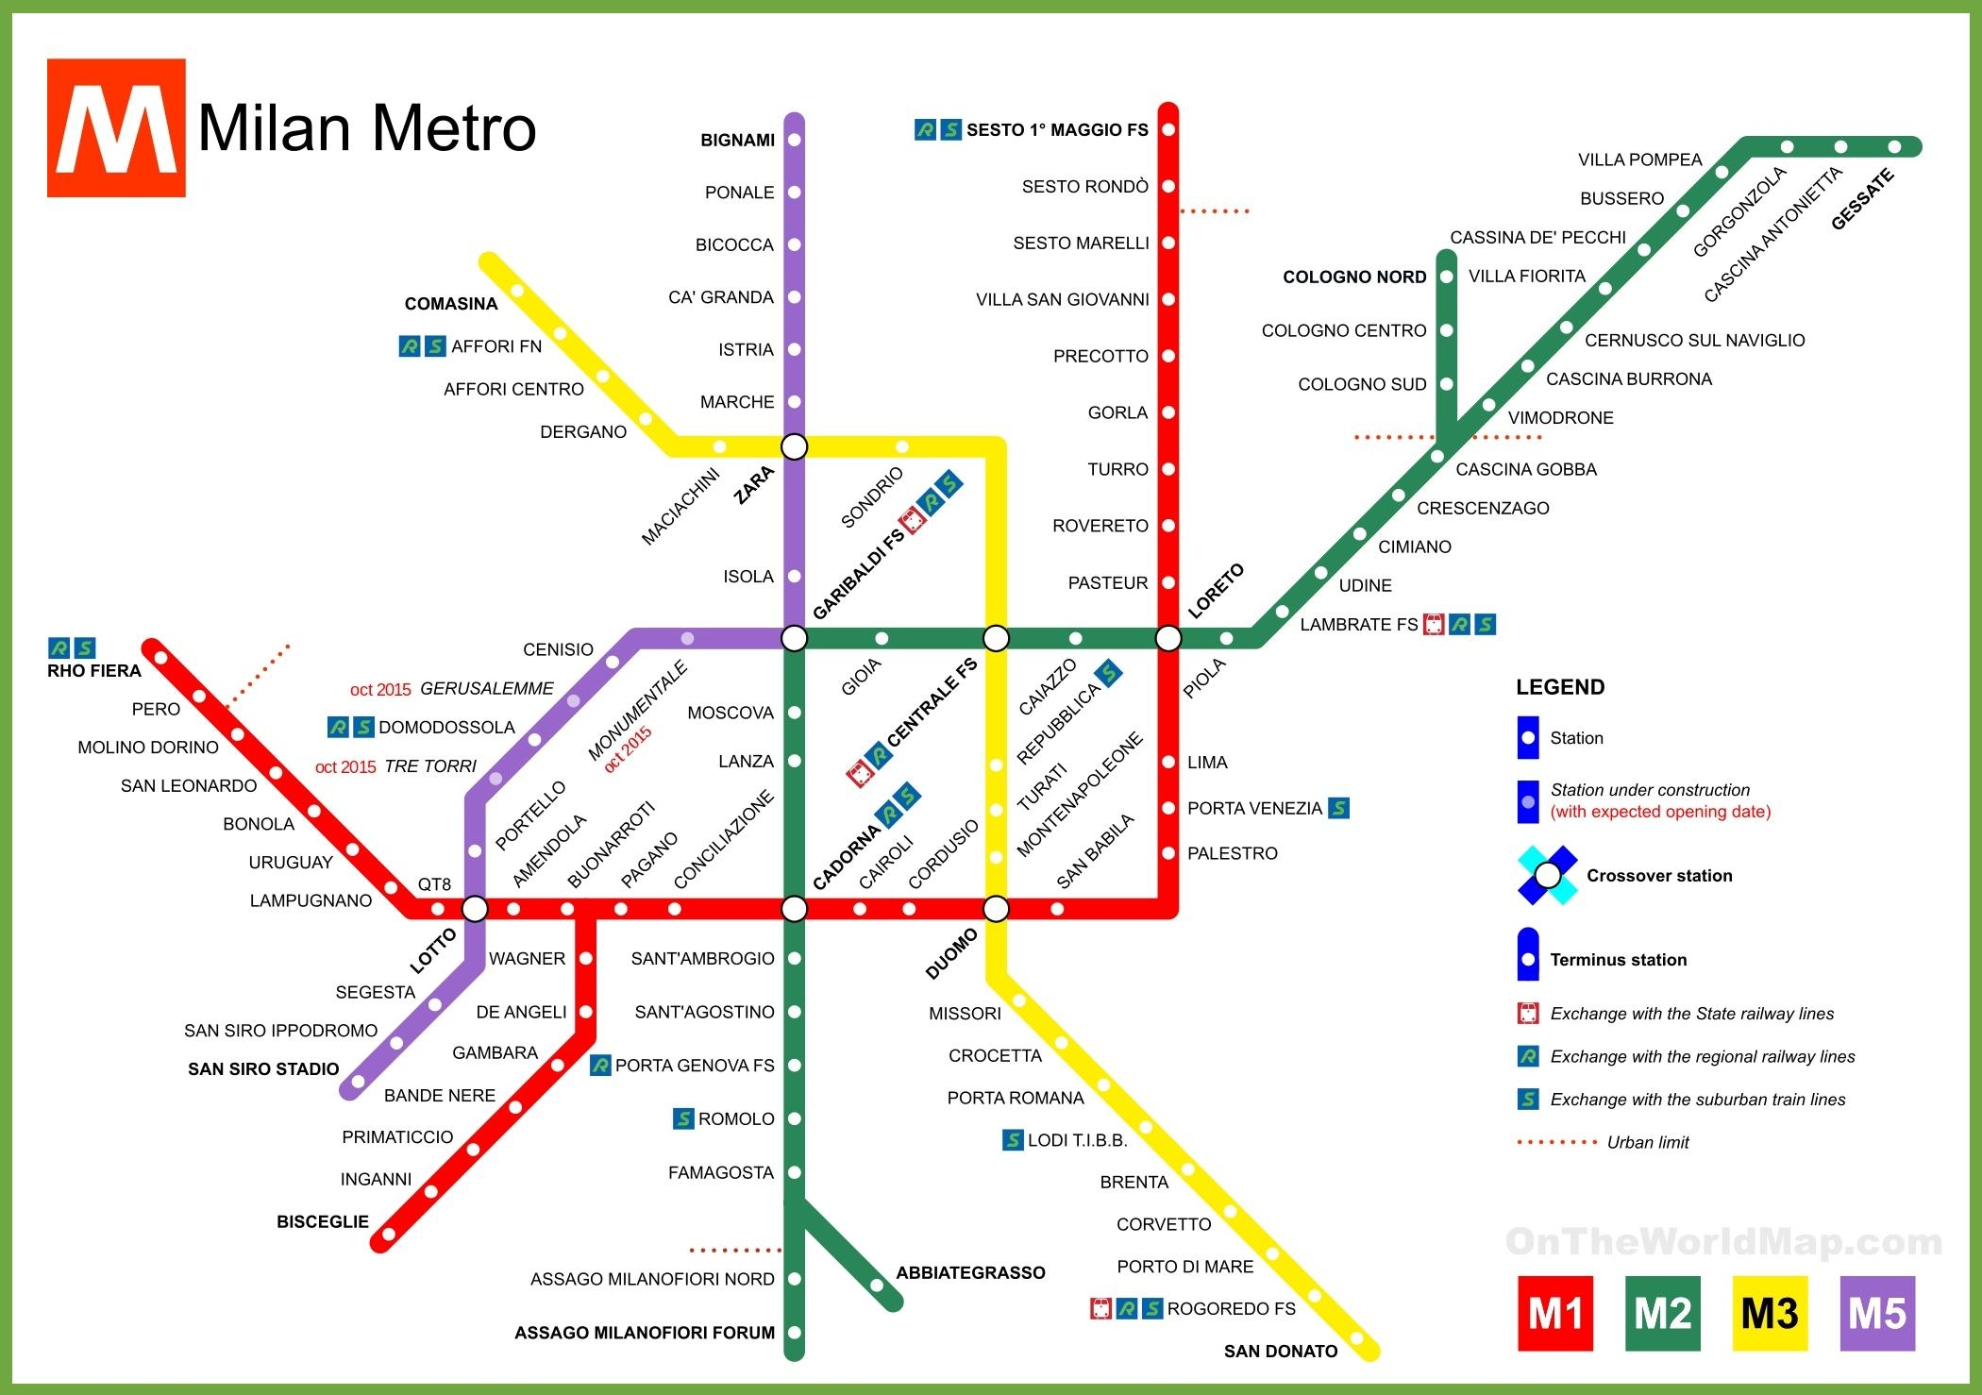
Metro de Milan
1ère ligne en 1964
4 lignes classiques : M1, M2, M3, M5
101 km, le plus long d’Italie
Ligne automatique M4 pour 2023
Connexion parfaite avec le Passante ferroviario (où passent 6 lignes desservant la banlieue)

Slide 46
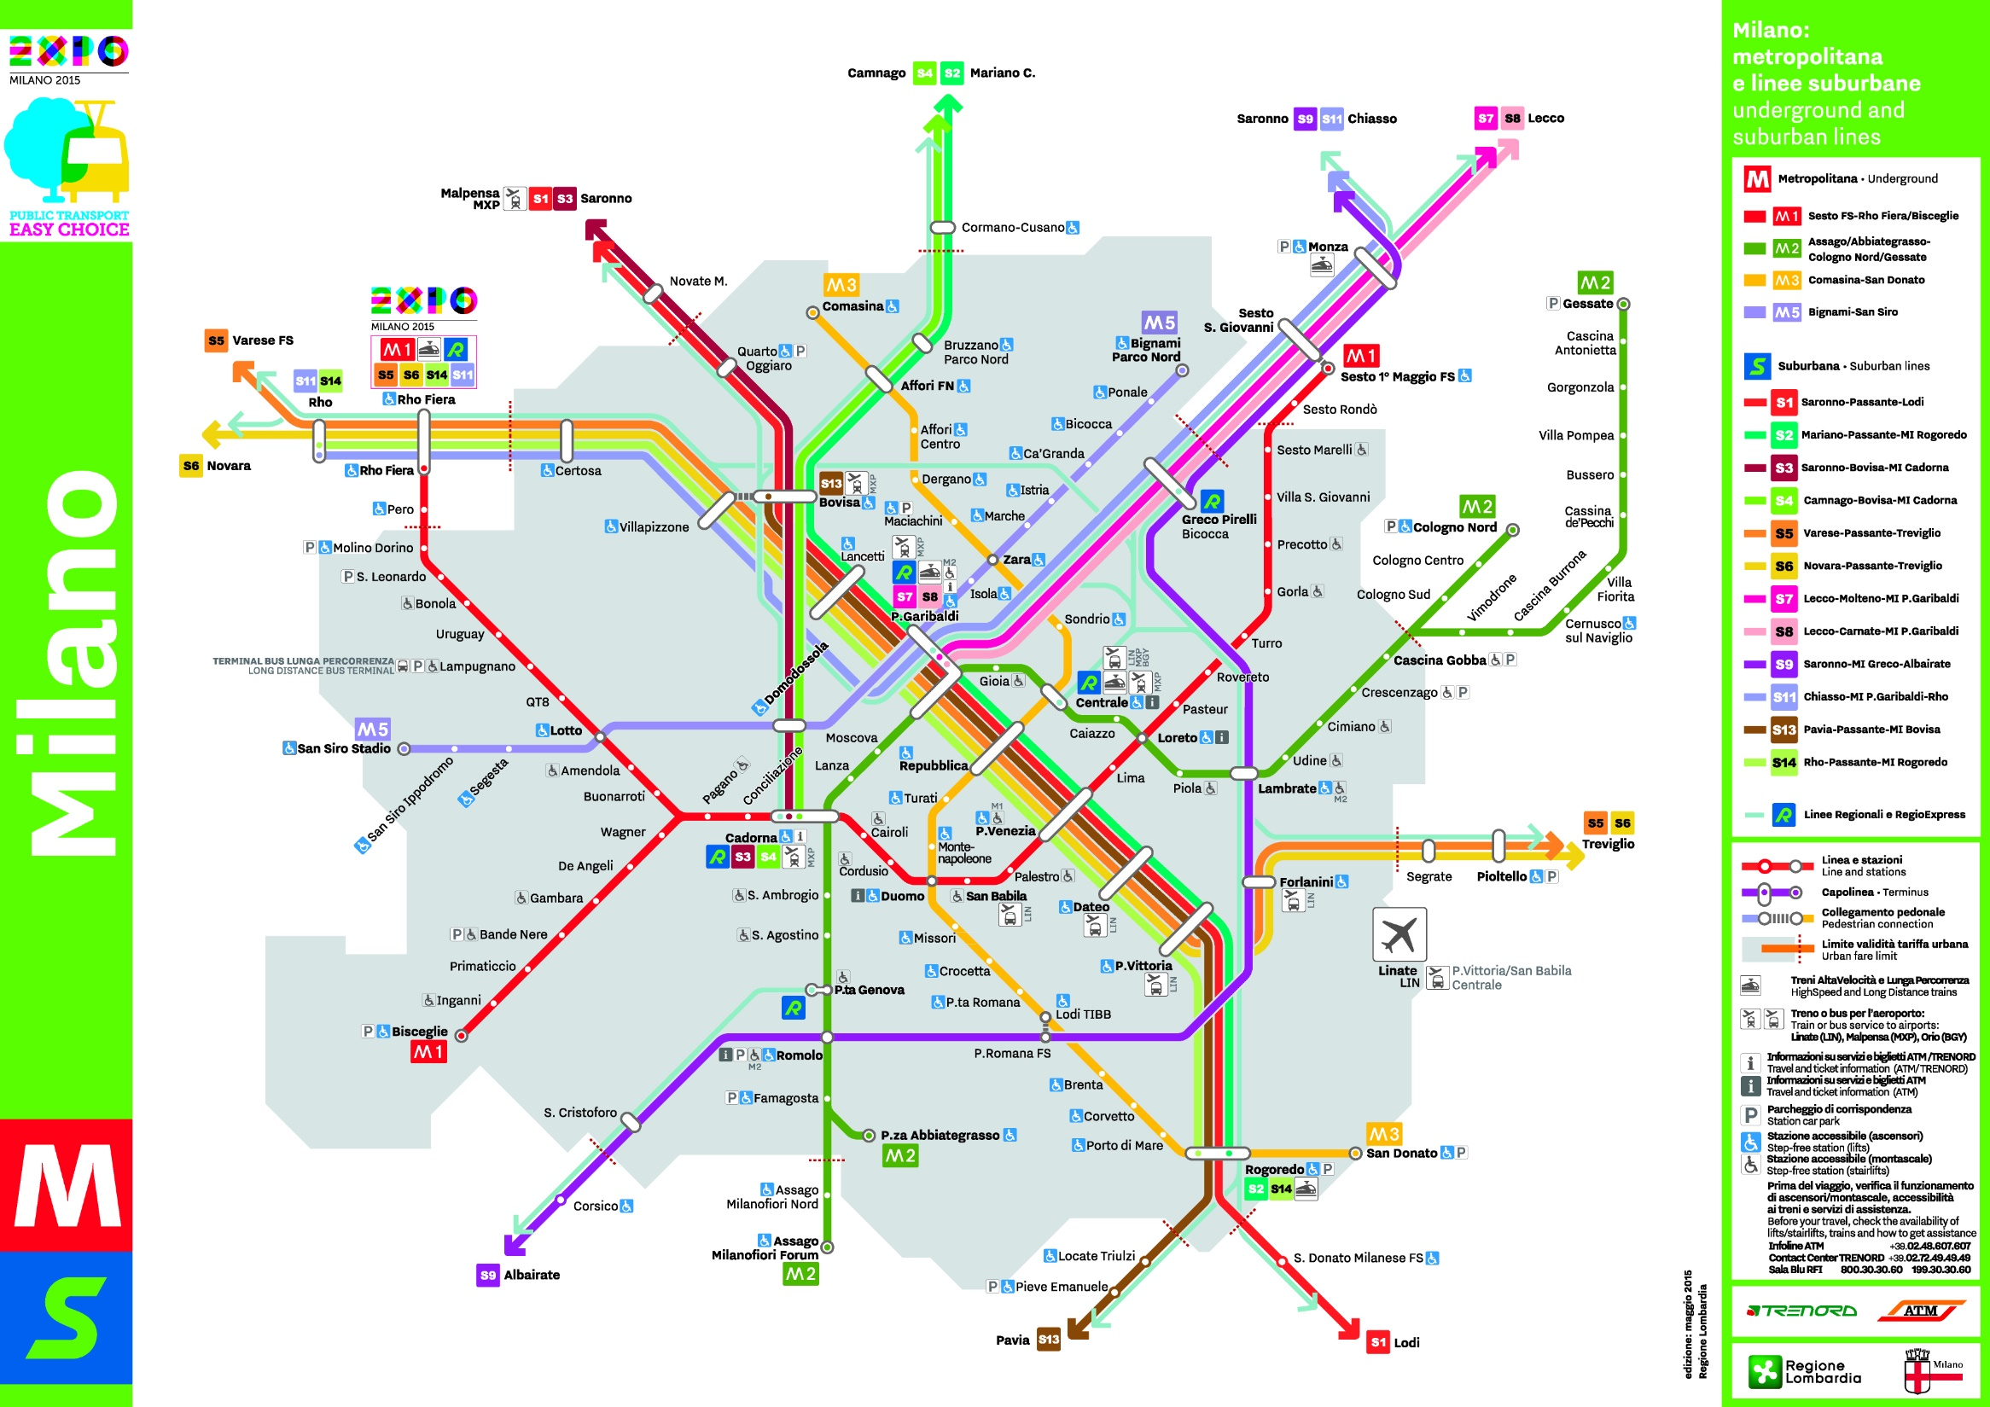

Slide 47
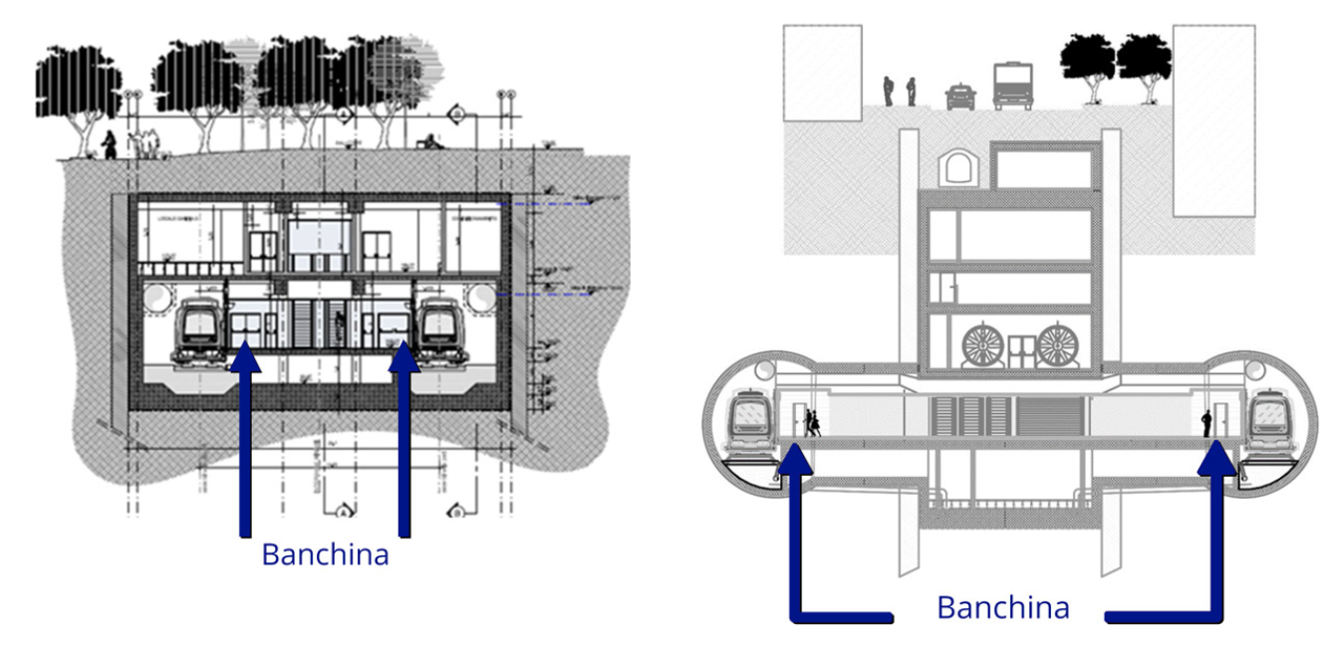



Future ligne M4 : coupe transversale des stations
En banlieue : Sous le centre-ville : boîtes + tunnels classiques tunnelier gros diamètre Ø9m pour creuser tunnels et stations
puits

Slide 48
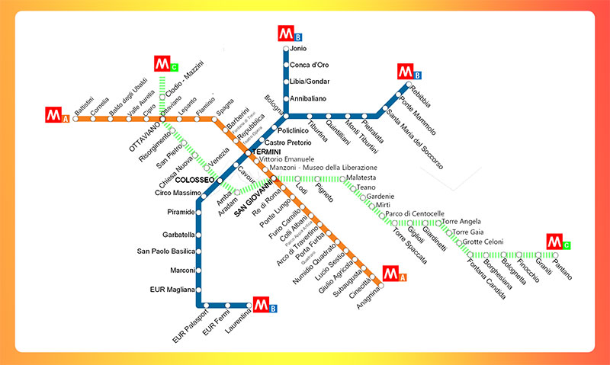
Métro de Rome
Ouvert en 1955
2 lignes classiques MA, MB
Tunnels parfois superposés
L = 61 km seulement
Ne dessert pas le centre-ville
(sous-sol encombré,
bâtiments fragiles…)
=> Ligne C automatique, en cours
Grosses difficultés sous le Forum

Slide 49
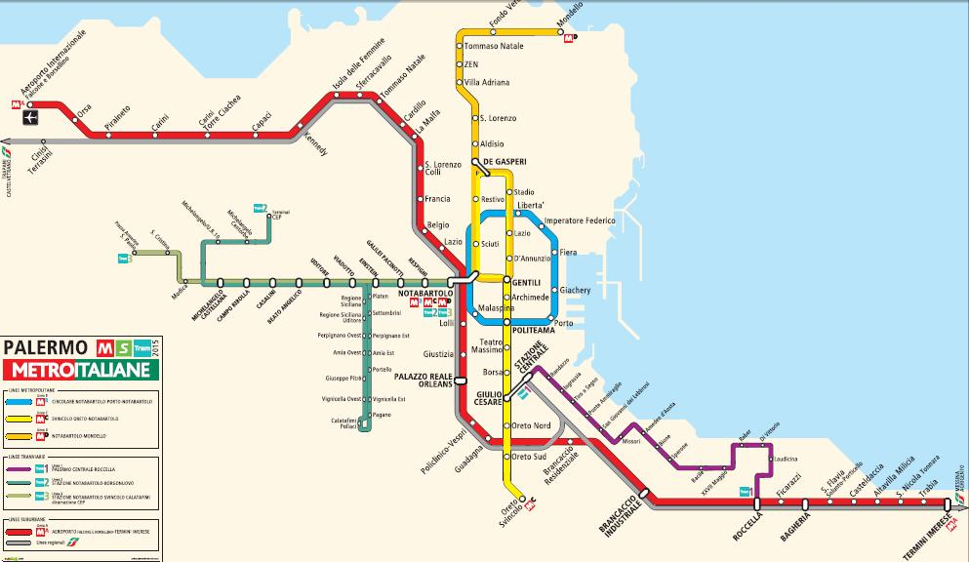
Métro de Palerme

Slide 50
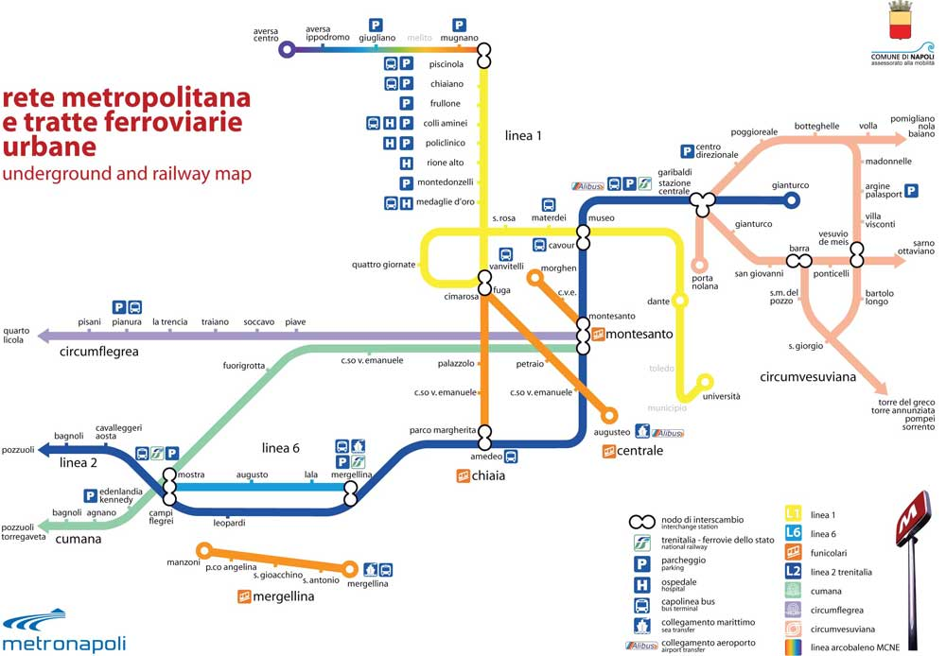
Métro de Naples
Métro ouvert en 1993
3 lignes : 1 (hélice), 2 et 6
4 funiculaires
2 lignes banlieue souterraines
Réseau très mal connecté, mais un effort décoratif inouï : « Metro dell’Arte »

Slide 51

Naples
Rocher de qualité exceptionnelle : tuff volcanique
Le 1er tunnel routier du Monde : Naples à Pouzzoles

Slide 52

Métro de Naples
Fouilles de la station Municipio
Découverte de 3 trirèmes grecques

Slide 53

Quartiers rénovés à l’entrée d’une station

Slide 54

Le plus beau métro du Monde !

Slide 55




Slide 56



Slide 57




Slide 58



Musée souterrain dans le métro

Slide 59

Merci pour votre attention !

